Slide 1


2019
Python爬虫与数据分析
----清远市中学教师Python编程培训
林 世 明
厦门大学 信息学院

Slide 2



自我介绍
Introduction
林世明 厦门大学信息学院工程师
民主建国会厦门大学支部委员
厦门大学健康医疗大数据研究所所长助理
厦门市自动化学会副秘书长
厦门市书法家协会理事
研究方向：信息化、大数据
主持参与多项横纵向项目
发表论文若干
拥有多项软件著作权
非典型工科男，爱技术也爱书法

Slide 3

目 录
Content
引言
准备知识
1、爬虫工作原理；2、HTML、CSS、JavaScript；
3、HTTP、URL
网页请求
1、爬虫的一般步骤；2、分析网页结构；3、requests库
网页解析
1、如何解析网页；2、beautifulsoup
3、xpath；4、re正则表达式
采集数据
1、循环；2、异常处理；3、数据存储
如何应对反爬

Slide 4
1
引言
Part
爬虫能做什么？

Slide 5

爬虫能做什么？
微博最近有啥热门话题
淘宝京东上某商品价格变动邮箱通知
女/男神最新动态
谁点赞最活跃
社交网络分析
抢票软件
学生成绩分析
….

Slide 6




爬虫能做什么？
搜索
引擎
新闻聚合阅读器
美女
图库
爬取数据
热门
段子
商品比价网
社交
平台
房价
预测

Slide 7
2
准备知识
Part
2.1 爬虫工作原理
2.2 HTML、CSS、JavaScript
2.3 HTTP、URL

Slide 8
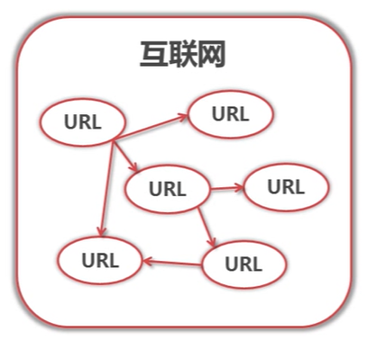

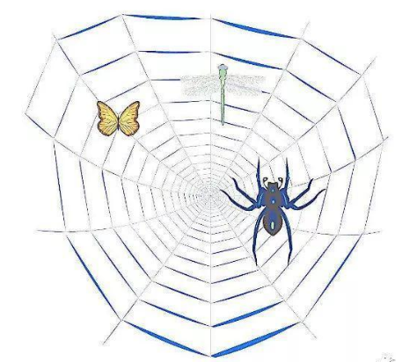
爬虫工作原理
网络爬虫（又称网页蜘蛛、网络机器人），是一种按照一定规则，自动抓取互联网信息的程序或者脚本。
爬虫
人工
爬虫
价值数据存储
爬虫：我们不生产数据，我们只是数据的搬运工！

Slide 9

HTML&CSS&JavaScript
HTML（Hypertext Marked Language，超文本标记语言），是一种标识性的语言。它包括一系列标签．通过这些标签可以将网络上的文档格式统一，使分散的Internet资源连接为一个逻辑整体。HTML文本是由HTML命令组成的描述性文本，HTML命令可以说明文字，图形、动画、声音、表格、链接等。
HTML是目前通用的互联网网页传输语言，目前版本号已经到5，大家经常听到的H5，就是指的HTML5版本。
CSS（Cascading Style Sheets，层叠样式表）是一种用来表现HTML（标准通用标记语言的一个应用）或XML（标准通用标记语言的一个子集）等文件样式的计算机语言。
JavaScript，最早是在HTML（标准通用标记语言下的一个应用）网页上使用，用来给HTML网页增加动态功能。
网页三剑客

Slide 10
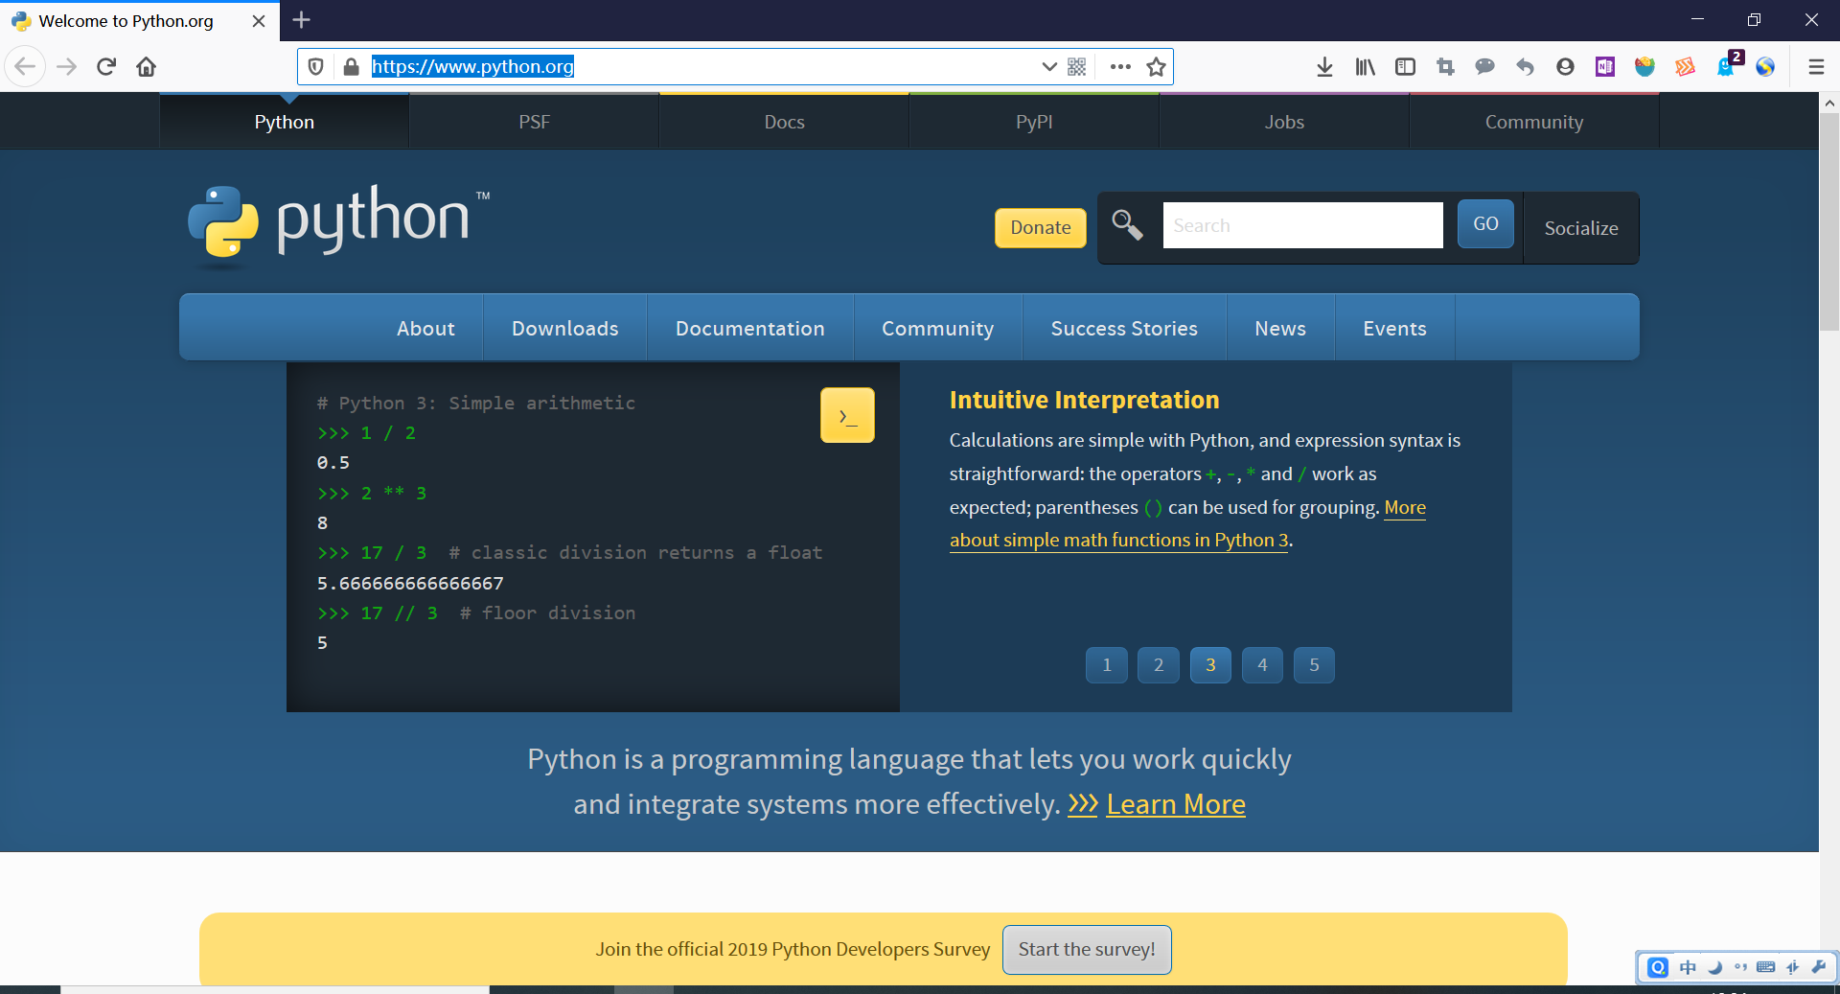
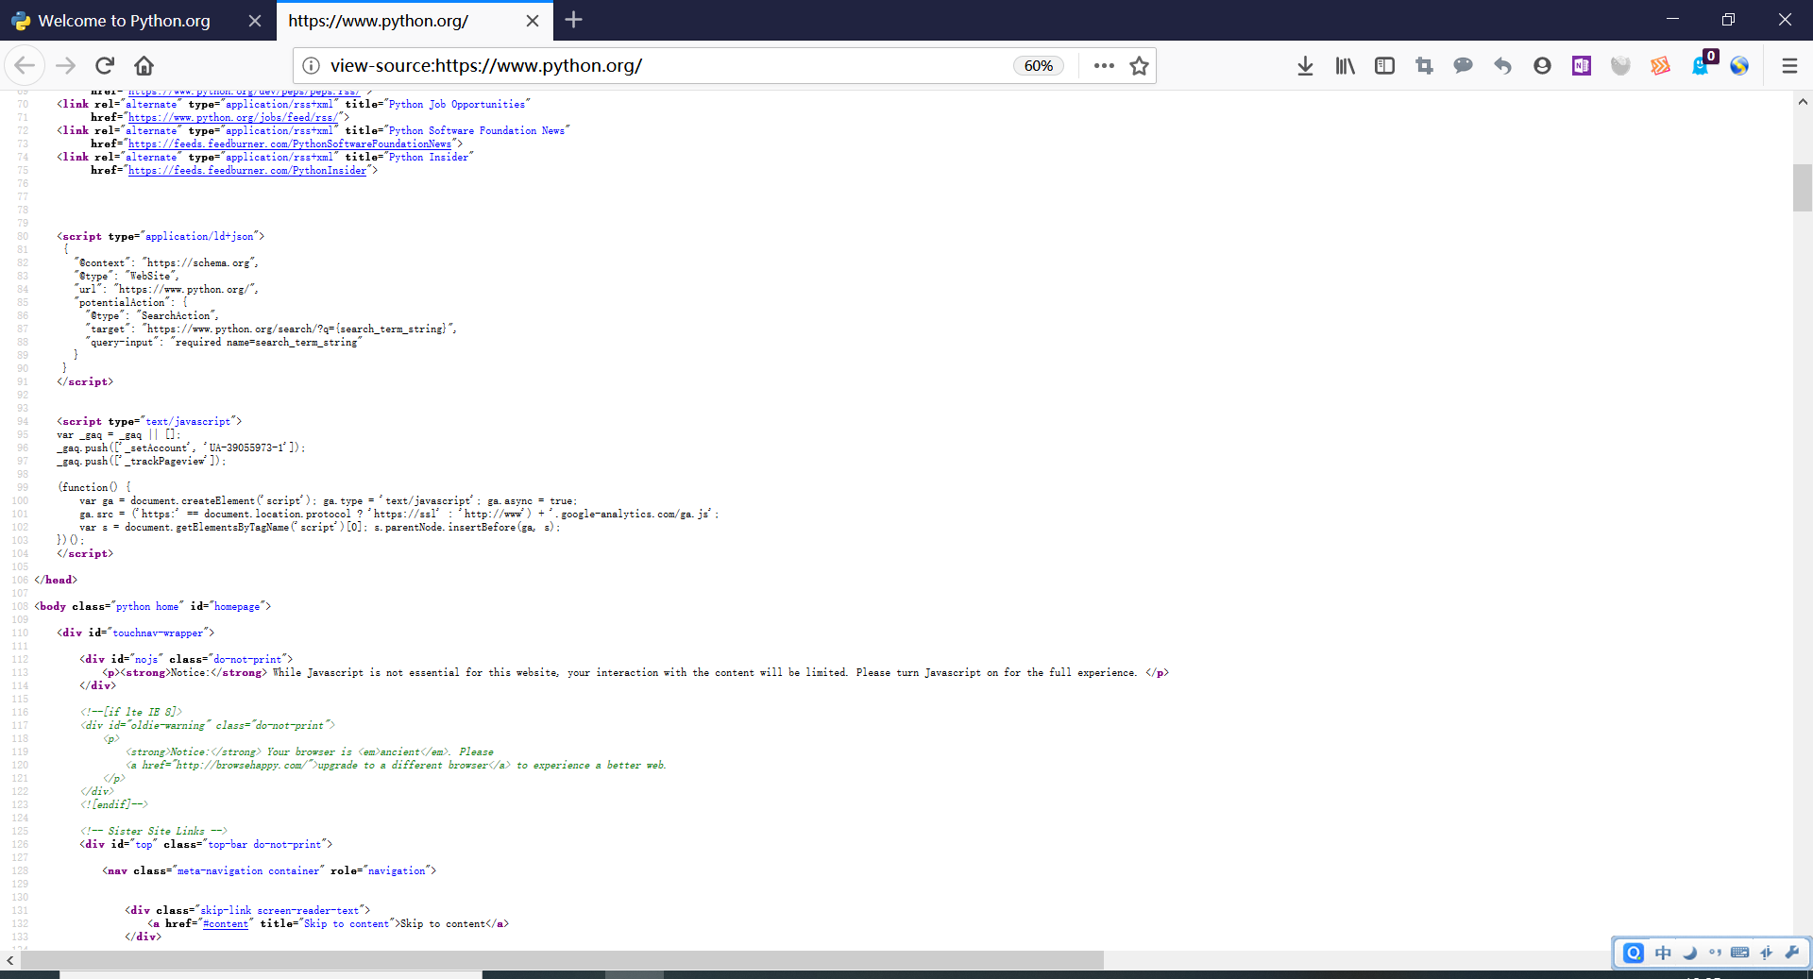
HTML
访问：https://www.python.org/
浏览器端显示：
HTML源代码：

Slide 11
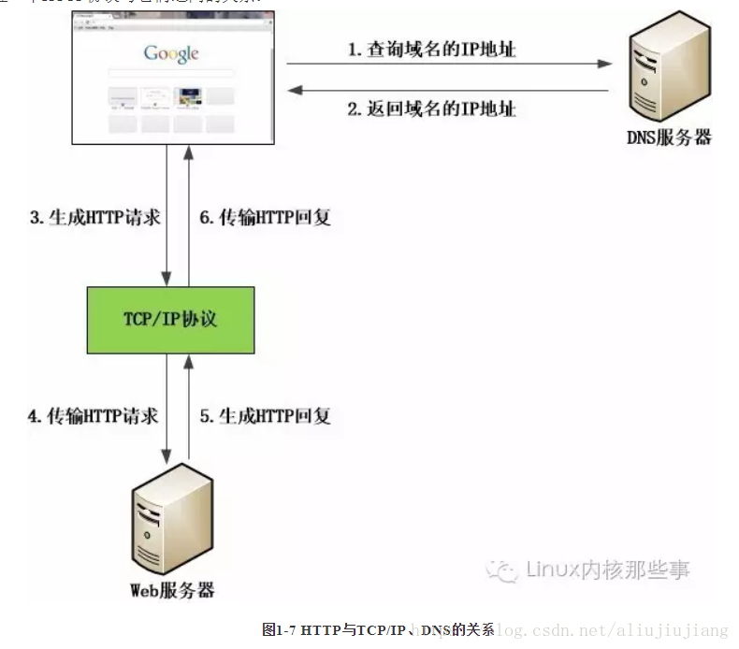
HTTP
HTTP(HyperText Transfer Protocol,超文本传输协议)是互联网上应用最为广泛的一种网络协议。所有的WWW文件都必须遵守这个标准。HTTP是一个客户端和服务器端请求和应答的标准（TCP）。
常见的HTTP请求方式：
get请求:
将请求参数追加在url后面，不安全
url长度限制get请求方式数据的大小
没有请求体
一般的HTTP请求大多都是GET。
post请求：
请求参数在请求体处，较安全。
请求数据大小没有显示
只有表单设置为method=“post”才是post请求，其他都是get请求
用户在浏览器输入网址：
http://www.baidu.com
此外还有HEAD请求、 DELETE请求、 OPTIONS请求、 PUT请求、 TRACE请求、 CONNECT请求
Notes:
演示
根服务器主要用来管理互联网的主目录，全世界IPv4根服务器只有13台（这13台IPv4根域名服务器名字分别为“A”至“M”），1个为主根服务器在美国。其余12个均为辅根服务器，其中9个在美国，欧洲2个，位于英国和瑞典，亚洲1个位于日本。

Slide 12
URL
URL：统一资源定位符(Uniform Resource Locator)，
它的一般格式如下(带方括号[]的为可选项)：
protocol :// hostname[:port] / path / [;parameters][?query]#fragment
URL的格式由三部分组成：
(1)protocol：第一部分就是协议，有http、https；
(2)hostname[:port]：第二部分就是主机名(还有端口号为可选参数)，一般网站默认的端口号为80，例如百度的主机名就是www.baidu.com，这个就是服务器的地址;
(3)path：第三部分就是主机资源的具体地址，如目录和文件名等。
网络爬虫就是根据这个URL来获取网页信息的。

Slide 13
3
网页请求
Part
3.1 爬虫的一般步骤
3.2 分析网页结构
3.3 requests库

Slide 14
爬虫的一般步骤
分析要爬取网站的情况
链接跳转
编写爬虫程序
使用爬虫框架
不使用爬虫框架
数据存储
存储到文件
网页代码结构
存储到数据库
数据分析
数据挖掘
数据聚合
预测
解析HTML网页
提取关键信息
……

Slide 15


分析网页结构
构造、提取网页链接
要让爬虫自动爬取网页数据，爬取的内容最好是结构化的，要求要有一定的规律；而不是像搜索引擎是把所有的内容都先存储下来
网页生成方式
静态HTML还是JavaScript动态生成。动态生成的网页抓取比较麻烦，需要浏览器解析才能看到最终的内容，一般要用到phantomjs模块
Notes:
演示

Slide 16
requests库
Requests is an elegant and simple HTTP library for Python, built for human beings.
Requests是一个优雅简洁的Python HTTP库，给人类使用
requests是python实现的简单易用的HTTP库，使用起来比urllib简洁很多
因为是第三方库，所以使用前需要自行安装
pip install requests，安装完成后import一下，正常则说明可以开始使用了。

Slide 17
requests库
最普通的访问
url = ‘http://www.jianshu.com/u/1562c7f164’
r = requests.get(url)
伪装成浏览器的访问
Headers = {‘User-Agent’: ’Mozilla/5.0 (Macintosh; Intel Mac OS X 10_12_3) AppleWebKit/537.36 (KHTML, like Gecko) Chrome/56.0.2924.87 Safari/537.36’}
r = requests.get(url,headers = Headers)

Slide 18
requests库
使用cookie访问
Cookie = {‘Cookie’: ’UM_distinctid=15ab64ecfd6592-0afad5b368bd69-1d3b6853-13c680-15ab64ecfd7b6; remember_user_token=W1sxMjEzMTM3XSwiJDJhJDEwJHhjYklYOGl2eTQ0Yi54WC5seVh2UWUiLCIxNDg5ODI2OTgwLjg4ODQyODciXQ%3D%3D---ac835770a030c0595b2993289e39c37d82ea27e2; CNZZDATA1258679142=559069578-1488626597-https%253A%252F%252Fwww.baidu.com%252F%7C1489923851’}
r = requests.get(url, cookies=cookies)

Slide 19
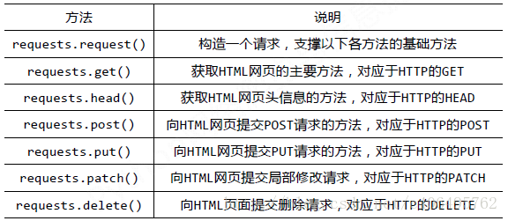
requests库
>>> r.text
u‘[{“repository”:{“open_issues”:0,“url”:“https://github.com/...
#返回请求的状态
>>>r.status_code #（4开头客户端问题，5开头服务器问题）
200
更多用法详见：
http://docs.python-requests.org/zh_CN/latest/user/quickstart.html

Slide 20
4
网页解析
Part
4.1 如何解析网页
4.2 BeautifulSoup
4.3 xpath
4.4 re正则表达式

Slide 21
如何解析网页
使用第三方模块解析并获取标签内的内容
BeautifulSoup
Xpath
可能还会用到正则表达式（参考：https://docs.python.org/zh-cn/3/library/re.html）

Slide 22
BeautifulSoup
Beautiful Soup 是用Python写的一个HTML/XML的解析器，它可以很好的处理不规范标记并生成剖析树(parse tree)。 它提供简单又常用的导航（navigating），搜索以及修改剖析树的操作。它可以大大节省你的编程时间。
步骤：1、安装beautifulsoup4；2、安装解释器
解析器 | 使用方法 | 优势 | 劣势
Python标准库 | BeautifulSoup(markup, "html.parser") | Python的内置标准库 执行速度适中 文档容错能力强 | Python 2.7.3 or 3.2.2)前 的版本中文档容错能力差
lxml HTML 解析器 | BeautifulSoup(markup, "lxml") | 速度快 文档容错能力强 | 需要安装C语言库
lxml XML 解析器 | BeautifulSoup(markup, ["lxml", "xml"]) BeautifulSoup(markup, "xml") | 速度快 唯一支持XML的解析器 | 需要安装C语言库
html5lib | BeautifulSoup(markup, "html5lib") | 最好的容错性 以浏览器的方式解析文档 生成HTML5格式的文档 | 速度慢 不依赖外部扩展

Slide 23
BeautifulSoup--两种主要的对象: Tag、NavigableString
4 5 6 7 8 9 10 11 | html = """ <html><head><title>The Dormouse's story</title></head> <body> <p class="title" name="dromouse"><b>The Dormouse's story</b></p> <p class="story">Once upon a time there were three little sisters; and their names were <a href="http://example.com/elsie" class="sister" id="link1"><!-- Elsie --></a>, <a href="http://example.com/lacie" class="sister" id="link2">Lacie</a> and <a href="http://example.com/tillie" class="sister" id="link3">Tillie</a>; and they lived at the bottom of a well.</p> <p class="story">...</p> """
>>>bsObj = BeautifulSoup(html, “html.parser”)
格式化输出 bsObj对象的内容

Slide 24
Tag对象
>>>bsObj.title
‘<title>The Dormouse‘s story</title>’
>>>bsObj.head
‘<head><title>The Dormouse‘s story</title></head>’
>>>bsObj.a
‘<a class="sister" href="http://example.com/elsie" id="link1"><!-- Elsie --></a>’
注意：它查找的是在所有内容中的第一个符合要求的标签，如果要查询所有的标签，这种方法不奏效

Slide 25
BeautifulSoup –遍历文档树
>>>#直接子节点 .contents
>>>bsObj.head.contents #输出的为列表
[‘<title>The Dormouse‘s story</title>’]
>>>bsObj.head.contents[0] 从列表中取出子节点
‘<title>The Dormouse's story</title>’

Slide 26
BeautifulSoup –遍历文档树
>>>#直接子节点 .children
>>>bsObj.head.children #返回生成器，可以迭代取出来
<listiterator object at 0x7f71457f5710>
>>>for child in soup.body.children:
>>> print child
‘<p class=“title” name=“dromouse”><b>The Dormouse‘s story</b></p>’
‘<p class=“story”>Once upon a time there were three little sisters; and their names were’
‘<a class=“sister” href=“http://example.com/elsie” id=“link1”><!-- Elsie --></a>’
‘<a class=“sister” href=“http://example.com/lacie” id=“link2”>Lacie</a> and’
‘<a class=“sister” href=“http://example.com/tillie” id=“link3”>Tillie</a>’
‘and they lived at the bottom of a well.</p><p class="story">...</p>’

Slide 27
Tag对象
>>>#Attrs <p class="title" name="dromouse"><b>The Dormouse's story</b></p>
>>>bsObj.p.attrs
{‘class’: ‘title’, ‘name’: ‘dromouse’}
>>>bsObj.p. attrs [‘class’]
‘title’
>>>bsObi.p.attrs.get(‘class’)
'title’

Slide 28
NavigableString对象
>>>#获取标签内部的文字
>>>bsObj.p.string
The Dormouse's story

Slide 29
find /find_all
find_all(name , attrs) 得到的所有符合条件的结果,返回的是列表格式
>>>bsObj.findall（‘a’）
[<a class=“sister” href=“http://example.com/elsie” id=“link1”><!-- Elsie --></a>,
<a class=“sister” href=“http://example.com/lacie” id=“link2”>Lacie</a>,
<a class=“sister” href=“http://example.com/tillie” id=“link3”>Tillie</a>]
>>>bsObj.findall(‘a’, {‘href’: ‘http://example.com/elsie’})
[‘<a class=“sister” href=“http://example.com/elsie” id=“link1”><!-- Elsie --></a>’]

Slide 30
find /find_all
find(name , attrs) 只返回第一个符合条件的结果，所以soup.find()后面可以直接接.text或者get_text()来获得标签中的文本。
>>>bsObj.findall(‘a’)
<a class=“sister” href=“http://example.com/elsie” id=“link1”><!-- Elsie --></a>

Slide 31
Xpath
XPath 是一门在 XML 文档中查找信息的语言。XPath 可用来在 XML 文档中对元素和属性进行遍历。XPath 是 W3C XSLT 标准的主要元素，并且 XQuery 和 XPointer 都构建于 XPath 表达之上。
标签的使用方法 1) // 双斜杠 定位根节点，会对全文进行扫描，在文档中选取所有符合条件的内容，以列表的形式返回。 2) / 单斜杠 寻找当前标签路径的下一层路径标签或者对当前路标签内容进行操作 3) /text() 获取当前路径下的文本内容 4) /@xxxx 提取当前路径下标签的属性值 5) | 可选符 使用|可选取若干个路径 如//p | //div 即在当前路径下选取所有符合条件的p标签和div标签。 6) . 点 用来选取当前节点 7) .. 双点 选取当前节点的父节点
详细用法可参考：
https://blog.csdn.net/qq_36148847/article/details/79167267
Notes:
演示

Slide 32
Xpath
import requests from lxml import etree target_url = 'https://www.qq717.com/html/136/136548/' base_url = 'https://www.qq717.com' header = { 'User-Agent': 'Mozilla/5.0 (Windows NT 10.0; WOW64) AppleWebKit/537.36 (KHTML, like Gecko) Chrome/58.0.3029.110 Safari/537.36 SE 2.X MetaSr 1.0', 'Host': 'www.biqukan.com'} resp = requests.get(target_url, {'headers': header}) html = etree.HTML(resp.text) href_list = html.xpath('//dd/a/@href') title_list = html.xpath('//dd/a/text()') for i in range(len(title_list)): url=base_url+href_list[i] res=requests.get(url,{'headers':header}) res.encoding='utf-8' html=etree.HTML(res.text) title=html.xpath("//div[@class='bookname']/h1/text()") line=html.xpath("//div[@id='content']/text()") content='' for l in line: content=content+l+'\n' with open('穿梭诸天.txt','a',encoding='utf-8') as f: print('正在保存第%d章...' %i) f.write(title[0]) f.write(content) f.write('\n') print('下载完成！')
etree.HTML()可以用来解析字符串格式的HTML文档对象，将传进去的字符串转变成_Element对象。作为_Element对象，可以方便的使用getparent()、remove()、xpath()等方法。
from lxm import etree
html=‘<html><head><title>这是一个网页</title></head><body>
<div id=‘hello’>Hello World!</div></body></html>’
ele=etree.HTML(html)
Print(ele.xpath(‘//div[@id=“hello”]/text()’))

Slide 33
re-正则表达式
正则表达式（英语：Regular Expression，在代码中常简写为regex、regexp或RE）使用单个字符串来描述、匹配一系列符合某个句法规则的字符串搜索模式。
可用于文本搜索和文本替换。
像这样的火星文就是正则(此为匹配邮箱的正则) =>
/^[0-9a-z]+@[0-9a-z]+\.(?:com.cn|(?:com|cn))/
正则表达式在线测试 https://regex101.com/
正则表达式框图 https://regexper.com/

Slide 34
re-正则表达式
html = ‘<html><div><span>我叫林世明</span>来自<span>来自厦门大学</span> </div> </html>’
BeautifulSoup获取html文件中的林世明和厦门大学，需要这样
>>>bsObj=BeautifulSoup(html, ’html.parser’)
>>>Contents = bsObj.findall(‘span’)
>>>Contents[0]
<span>我叫林世明</span>
>>>Contents[0].string
我叫林世明
>>>Contents[0].string[2:]
林世明

Slide 35
[('林世明', '厦门大学')]
[('林世明', '厦门大学')]
re-正则表达式
html = ‘<html><div><span>我叫林世明</span> <span>来自厦门大学</span> </div> </html>’
>>>Import re
>>>pattern = re.compile(r’ <span>我叫(.*？)</span> <span>来自 (.*？)</span> ’)
>>>result = re.findall(pattern, html)
>>>result
(‘林世明’,’厦门大学’)

Slide 36
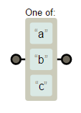
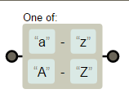
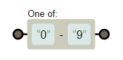
re-正则表达式
1、 范围类
表达式 | 描述
[abc] | 查找方括号之间的任何字符。
[0-9] | 查找任何从 0 至 9 的数字。
[a-zA-z] | 匹配所有字母

Slide 37
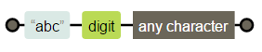
re-正则表达式
2、预定义类
字符 | 等价类 | 含义
. | [^\n\r] | 除了回车符和换行符之外的所有字符
\d | [0-9] | 数字字符
\D | [^0-9] | 非数字字符
\s | [ \t\n\x0B\f\r] | 空白符
\S | [^ \t\n\x0B\f\r] | 非空白符
\w | [a-zA-Z_0-9] | 单词字符（字母、数字、下划线）
\W | [^a-zA-Z_0-9] | 非单词字符
例子：
abc\d.

Slide 38
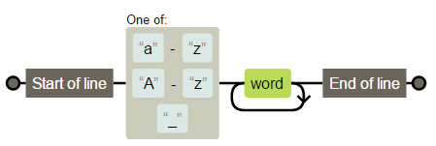
re-正则表达式
3、边界
例子：
^[a-zA-z_]\w+$
字符 | 含义
^ | 以xx开头
$ | 以xx结尾
\b | 单词边界，指[a-zA-Z_0-9]之外的字符
\B | 非单词边界

Slide 39
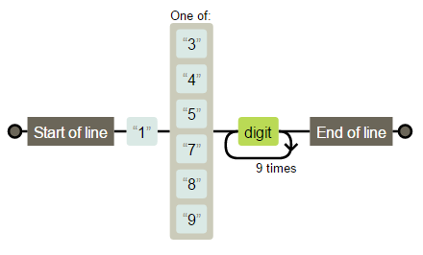
re-正则表达式
4、量词
正则表达式 | 描述 | 举例
* | 匹配 >=0 个，是 {0,} 的简写 | X* 表示匹配零个或多个字母 X，.* 表示匹配任何字符串
+ | 匹配 >=1 个，是 {1,} 的简写 | X+ 表示匹配一个或多个字母 X
? | 匹配 1 个或 0 个，是 {0,1} 的简写 | X? 表示匹配 0 个或 1 个字母 X
{X} | 只匹配 X 个字符 | \d{3} 表示匹配 3 个数字，.{10}表示匹配任何长度是 10 的字符串
{X,Y} | 匹配 >=X 且 <=Y 个 | \d{1,4} 表示匹配至少 1 个最多 4 个数字
*? | 如果 ? 是限定符 * 或 + 或 ? 或 {} 后面的第一个字符，那么表示非贪婪模式（尽可能少的匹配字符），而不是默认的贪婪模式
例子：
^1[345789]\d{9}$

Slide 40
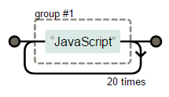
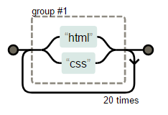
re-正则表达式
5、分组
有时候我们希望使用量词的时候匹配多个字符，而不是像上面例子只是匹配一个，比如希望匹配JavaScript出现20次的字符串，我们如果写成 JavaScript{20} 的话匹配的是JavaScript出现20次，怎么把JavaScript作为一个整体呢？使用()就可以达到次目的，我们称为分组。
如果希望匹配html或css出现20次该怎么办呢？可以使用字符 ｜ 达到或的功效。(html|css){20}
注意区别：[jpg|png] 代表匹配 j 或 p 或 g 或 p 或 n 或 g 中的任意一个字符。
(jpg|png) 代表匹配 jpg 或 png。

Slide 41
re-正则表达式
6、常用方法
pattern = re.compile(string)
#以下为匹配所用函数
re.findall(pattern, string) 返回列表
re.match(pattern, string) 从string的开头匹配，匹配成功立即返回pattern的内容，
不再匹配string剩余部分
re.search(pattern, string) 从string全部匹配，如果匹配不成功返回none，
匹配成功返回一个或多个匹配内容
re.split(pattern, string)
re.sub(pattern, repl, string)

Slide 42
5
采集数据
Part
5.1 循环
5.2 异常处理
5.3 数据存储

Slide 43

循环
for语句
用来循环，重复爬虫动作
遍历网址，依次对网址发送请求
解析网页时，返回的是列表或生成器的对象，通过for遍历对象中的元素并对每个元素进行操作

Slide 44
循环
if条件判断语句
用来解决爬虫过程中哪些要，哪些不要的问题
哪些执行，哪些不执行的问题

Slide 45
异常处理
情景：
你设计的程序在完美情况下当然不会出错，
但现实是经常有意外出现，一遇到问题就程序就退出运行。
解决办法：
try except异常处理，
增强你爬虫的健壮性，
解决遇到问题程序停止
单击添加标题

Slide 46
数据存储
利用pandas存储
Pandas，to_csv保存成csv文件
保存成txt文件
可以使用python的文件读写操作，保存txt文件
保存图像文件
读取文件的二进制流，保存图像文件
保存excel文件
可以利用第三方模块xlwd，将文件保存成excel格式

Slide 47
6
如何应对反爬
Part
道高一尺魔高一丈！

Slide 48
如何应对反爬
1、伪装成浏览器
'User-Agent': 'Mozilla/5.0 (Windows NT 10.0; Win64; x64) AppleWebKit/537.36 (KHTML, like Gecko) Chrome/77.0.3865.120 Safari/537.36',

Slide 49
如何应对反爬
2、控制访问频率
短时间的大流量访问网站，会给服务器带来非常大的负担。网络中最常见的一种攻击方式ddos攻击就是利用这个原理。
因此我们在爬取网站数据的时候，出于人道主义精神，可以把访问的频率降低一些。
可以使用time模块，设置一定的延时
例如：
import time
time.sleep(1) #延时1秒

Slide 50
如何应对反爬
3、使用代理IP
免费代理IP网站：https://www.xicidaili.com/
import requests
import ssl
from lxml import etree
ssl._create_default_https_context = ssl._create_unverified_context
#获取当前访问使用的IP地址网站
url="https://www.ipip.net/"
#设置代理，从西刺免费代理网站上找出一个可用的代理IP
proxies={'https':'101.236.54.97:8866'} #此处也可以通过列表形式，设置多个代理IP，后面通过random.choice()随机选取一个进行使用
#使用代理IP进行访问
res=requests.get(url,proxies=proxies,timeout=10)
status=res.status_code # 状态码
print(status)
content=res.text
html=etree.HTML(content)
ip=html.xpath('//ul[@class="inner"]/li[1]/text()')[0]
print("当前请求IP地址为："+ip)

Slide 51
课堂练习
Exercises
找一个感兴趣的网站爬取有意思的内容并保存下来；
也可以任意爬取https://www.qq717.com/上的一本小说。

Slide 52
作业
Homework
爬取安居客房源信息；
链接地址：https://qy.lianjia.com/ershoufang/
Tips：需要用到的模块urllib / requests、BeautifulSoup、lxml、pandas(写csv)、time（设置定时，避免速度太快被服务器拒绝）等。
要求：1、命名要规范，采用驼峰式命名，或var_word这种命名方式；
2、必要的地方需要添加注释，比如类或者函数需要添加参数的相关注释。

Slide 53

结论
Conclusion
结束语
网络给我们工作、学习、生活提供了极大的便利，可是也正是因为网络的飞速发展，相关法律法规已严重滞后。有人说，网络时代人人都是在“裸奔”，你已毫无隐私可言。这几年爆发出不少搜集用户隐私的事件，例如著名的“棱镜门”、facebook售卖用户隐私等。网络时代亟需底线意识，和法律、道德约束。
本教程仅供交流、学习、研究之用，不承担任何法律责任。请同学们自觉遵守互联网有关法律法规，坚守道德底线，做一个文明的“爬手”。
最重要的一件事，如果被抓了，千万别说是我教的。😂

Slide 54
Thank You！

